Slide 1
Поговорим о xUnit

Slide 2
О чем будем говорить…
Модульный тест: «отделяем зерна от плевел»
Немного истории
Определение термина xUnit
Основные идеи xUnit
Различные реализации xUnit
Область применимости xUnit
Некоторые сценарии нетрадиционного использования xUnit
Автоматизация

Slide 3
Что такое модульный тест?
код с определенной структурой, который проверяет
поведение одного класса или функции ( т.е. использует внутренние интерфейсы приложения)
написан на том же языке программирования
пишется как правило самими разработчиками

Slide 4
Тест не модульный, если
работает с реальной БД
использует сеть
работает с файловой системой
воздействует на тестируемую систему (SUT) через внешний интерфейс (API, GUI, сеть и т.д.)

Slide 5
Для чего модульные тесты?
повышение качества продукта
предотвращение ошибок и их быстрое выявление
изолированная проверка работоспособности внутренних модулей для быстрой локализации дефектов
понимание системы
тесты как спецификация системы (напр. при TDD)
тесты как документация
снижение рисков
быстрое выявление побочных эффектов изменений в коде
безопасная работа с унаследованным кодом, который покрыт модульными тестами

Slide 6
Каким должен быть идеальный unit-тест ?
Самодостаточным (self-checking)
Независимым (independent)
Понятным (clear)
Повторяемым (repeatable)
Устойчивым (robust)
Простым (simple)
Легко запускаемым (easy running)
Эффективным (efficient)

Slide 7
Вопросы…вопросы…
как писать unit-тесты ?
как упорядочивать unit-тесты ?
как запускать unit-тесты ?
как получать отчеты?

Slide 8
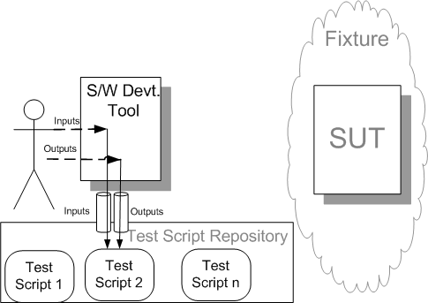
Даем определение
xUnit – семейство инфраструктур автоматизации тестирования (Testing Automation Framework), реализующих общие принципы и предназначенных для реализации созданных вручную тестов (Scripted Test).
Синонимы термина Scripted Test:
Hand-Written Test
Hand-Scripted Test
Programatic Test
Automated Unit Test

Slide 9
Допустим «дуализм»
xUnit как парадигма
xUnit как семейство
фреймворков автоматизации
«Парадигма» - совокупность фундаментальных научных установок, представлений и терминов, принимаемая и разделяемая научным сообществом и объединяющая большинство его членов. (Wikipedia)

Slide 10
«Общие принципы»
Тест – это тестовый метод (Test Method), реализующий 4- х фазный тест (Four Phase Test)
Объединение тестовых методов в классы (Tescase Class) в коде
Использование утверждений (Assertions) для проверки поведения системы
Объединение тестов в тестовые наборы (Test Suite) на этапе выполнения
Обнаружение (Test Discovery) или явное перечисление (Test Enumeration) тестов
Различные варианты запуска тестов (Test Running)
Отчеты о результатах тестирования (Testing Report)

Slide 11
Применимость xUnit-фреймворков
Модульные тесты (unit tests)
Небольшие, понятные и быстрые тесты с простой тестовой конфигурацией
Интеграционные тесты (integration tests)
ряд преимуществ может быть потерян
эффективное использование также возможно
самостоятельное или вместе Data Driven Testing (DDT)

Slide 12
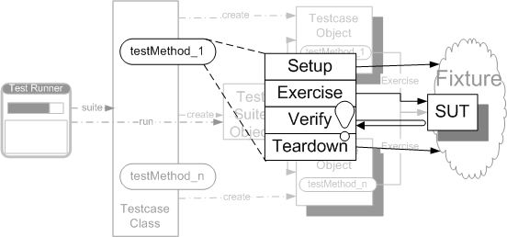
4-х фазный тест (Four Phase Test)
Настройка тестовой конфигурации (Setup)
Действие с SUT (Exercise)
Проверка корректности результата (Verify)
Очистка (Teardown)

Slide 13
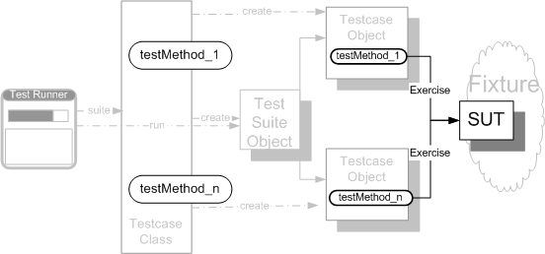
Тестовый метод (Test Method)
Цель: хранение тестовой логики
Реализация: метод класса , процедура или функция с тестовой логикой, реализующая 4-фазный тест
Основные типы:
тест ожидаемой успешности/не успешности (Simple Success Test)
тесты на ожидаемые исключения (Expected Exception Test)
тесты создания объектов / тесты конструкторов (Constructor Test)

Slide 14
Простой тест успешности (Simple Success Test)
Нужен для проверки очевидных успешных сценариев
Реализует классические 4 фазы
Возможные исключения в тестовом методе не перехватываются
class WindowTestCase(unittest.TestCase): def test_default_dimension(self):
window = Window() self.assertEqual(window.size(), (800, 600),
'incorrect default dimension')

Slide 15
Тест на ожидаемое исключение
Проверка правильности обработки ошибок в SUT
Только те исключения, которые приложение генерирует самостоятельно
class WindowTestCase(unittest.TestCase):
def test_size_exception(self):
window = Window(width=-100, height=100) self.assertRaises(InputParamException, “bla”)

Slide 16
Тест конструктора
Для локализации дефектов при создании объекта
Проверка правильности создания объекта
Проверяются все поля ( инициализируемые и неинициализируемые)
Может быть сделан на основе теста успешности или теста на ожидаемое исключение
class WindowTestCase(unittest.TestCase):
def test_window_ctor(self):
w = Window(width=100, height=200) self.assertEqual(w.width, 100, ”incorrect width”) self.assertEqual(w.height, 200, “incorrect height”) self.assertNull(w.childs, “childs is not null”)

Slide 17
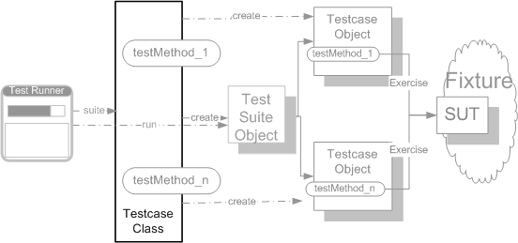
Класс теста (Testcase Class)
класс, предназначенный для группировки одного или более тестовых методов
создание объекта класса (Testcase object) для каждого тестового метода на этапе выполнения
объединение объектов класса в тестовые наборы (Test Suite) для запуска специальной программой (Test Runner)

Slide 18
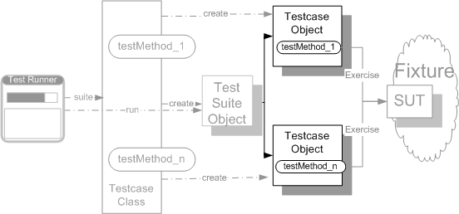
Объект теста (Testcase Object)
То, во что превращается каждый тестовый метод на этапе выполнения
У каждого объекта есть метод run для запуска теста
У всех тестов единый интерфейс для программы запуска тестов
Тесты изолированы друг от друга
Исключения
NUnit
«…Я думаю, что самой большой ошибкой при написании Nunit был отказ от создания нового экземпляра класса тестовой конфигурации для каждого тестового метода …» Джеймс Ньюкирк , автор NUnit

Slide 19
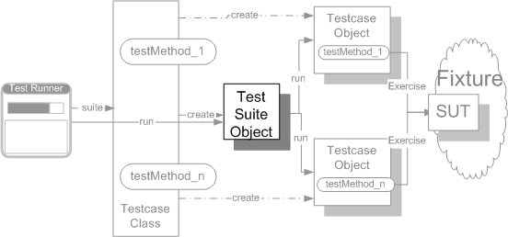



Объект набора тестов (Test Suite Object)
«Композитный тест», который содержит
коллекцию отдельных объектов тестов (Testcase Object)
У каждого объекта набора тестов (Test Suite Object) есть метод run для запуска теста
Для программы запуска тестов все равны
Наборы наборов, наборы наборов наборов ….
Паттерн «Компоновщик» – позволяет клиентам обращаться к отдельным объектам и к группам объектов одинаково

Slide 20
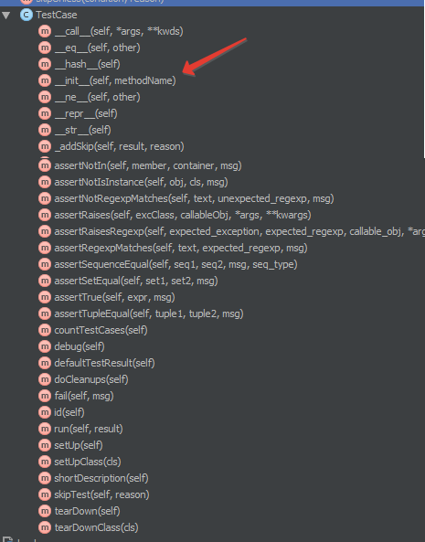
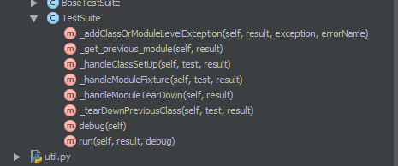
Test Suite и TestCase в unittest
import unittest
class WidgetTestCase(unittest.TestCase): def test_default_size(self):
#...
def test_resize(self): #...
suite = unittest.TestSuite()
suite.addTest(WidgetTestCase('test_default_size')) suite.addTest(WidgetTestCase('test_resize'))
suite = unittest.TestLoader().loadTestsFromTestCase(WidgetTestCase)
suite1 = module1.TheTestSuite()
suite2 = module2.TheTestSuite()
alltests = unittest.TestSuite([suite1, suite2])

Slide 21
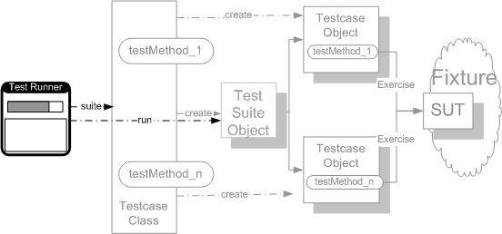
«Запускальщик» тестов (Test Runner)
У каждой xUnit-реализации есть приложение для запуска тестов (Test Runner)
Консольные
GUI-шные
Встраиваемые в IDE
Должен уметь
Обнаруживать и запускать тесты (Test Discovery)
Обнаружение классов тестов
Обнаружение тестовых методов
Выводить информацию о результатах прогона (Test Report)
Можно написать свой Test Runner

Slide 22
Пример автотеста ( Python, unittest )
import random import unittest
class TestRandom(unittest.TestCase): def setUp(self):
self.seq = range(10)
def test_choice(self):
element = random.choice(self.seq) self.assertTrue(element in self.seq)
if name == ' main ': unittest.main()

Slide 23
Некоторые варианты запуска
1. самостоятельный запуск
./test.py
2. запуск средствами unittest (фактически аналогично п.1)
python –m unittest test
3. запуск определенного набора тестов
python –m unittest test.TestRandom
4. запуск единичного теста (тестового метода)
python –m unittest test.TestRandom.test_choice
5. Test discovery
python –m unittest discover –s ./tests/ -p “test*.py”

Slide 24
4-х фазный тест

Slide 25

Настройка (Setup)
Цели:
подготовка тестового окружения, необходимого для проведения теста
Примеры:
переменные окружения
инициализация базы данных
создание нужных файлов
открытие сетевых соединений
создание и инициализация объектов классов
и так далее …

Slide 26
Шаблоны настройки конфигурации
Новая тестовая конфигурация (Fresh Fixture)
Встроенная (In-line Setup)
Делегированная (Delegated Setup)
Метод создания (Creation Method)
Неявная (Implicit setup)
Общая тестовая конфигурация (Shared Fixture)
Предварительная (Prebuild Fixture )
«Ленивая» настройка (Lazy Setup)
Конфигурация набора (Suite Fixture Setup)
Цепочки тестов (Chained Tests)

Slide 27
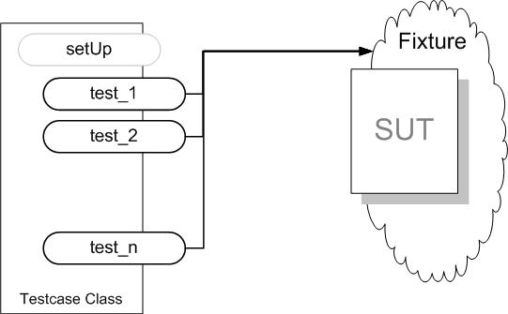
Шаблоны настройки конфигурации
Встроенная настройка (In-line Setup)
class InlineDemo(unittest.TestCase): def test_one(self):
#inline setup self.sut = Sut() sut.setParam(1) #exercise the sut
def test_two(self): #inline setup self.sut = Sut() sut.setParam(2) #exercise the sut
Подходит для очень простых тестов
Подходит на начальном этапе
Часто является предметом рефакторинга

Slide 28
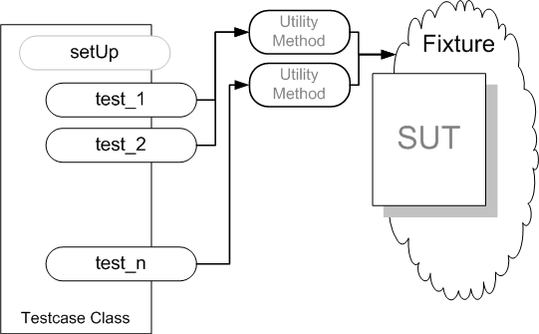
Шаблоны настройки конфигурации
Делегированная настройка (Delegated Setup)
class DelegatedDemo(unittest.TestCase):
def test_one(self):
self.sut = create_the_sut() #exercise the sut in test_one-way
def test_two(self):
self.sut = create_the_sut() #exercise the sut in test_two-way
Избавление от дублирования похожего тестового кода
Сохраняется понятность / читабельность теста

Slide 29
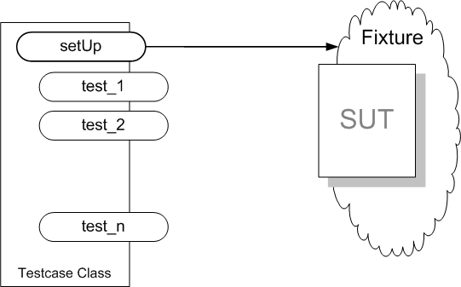
Шаблоны настройки конфигурации
Неявная настройка (Implicit Setup)
class ImplicitDemo(unittest.TestCase): def setUp(self):
self.common = CreateSmthCommon()
def test_one(self):
special = CreateSmthSpecial(self.common)
setUp вызывается самим фреймворком перед запуском каждого теста
Использовать для создания одинаковых данных
Как правило сопровождается неявной очисткой (Implicit Teardown)
Антипаттерн – сваливать в кучу общие и частные данные

Slide 30
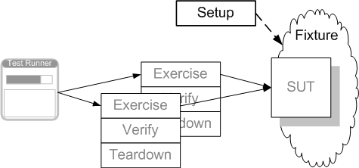
Шаблоны настройки конфигурации
Предварительная конфигурация (Prebuilt Fixture)
class PrebuiltDemo(unittest.TestCase): def test_the_sut(self):
sut = findSUTInPrebuiltFixture() #exercise with the sut
Создается до запуска тестов
Позволяет сокращать время прогона
Сложно управлять с ростом конфигурации
Риск неявного взаимовлияния тестов через данные

Slide 31
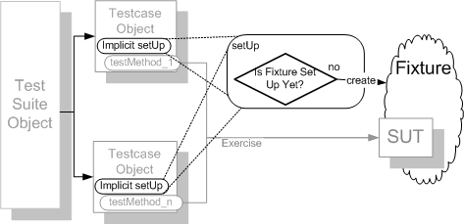
Шаблоны настройки конфигурации
«Ленивая» настройка (Lazy Setup)
class LazySetupDemo(unittest.TestCase): def setUp(self):
if self.sut: return
self.sut = create_the_sut()
def test_the_sut(self): #exercise with the SUT
Создается первым же тестом, которому она нужна
Экономия времени
Непонятно, после какого теста надо чистить
Использовать, когда очистка не обязательна

Slide 32
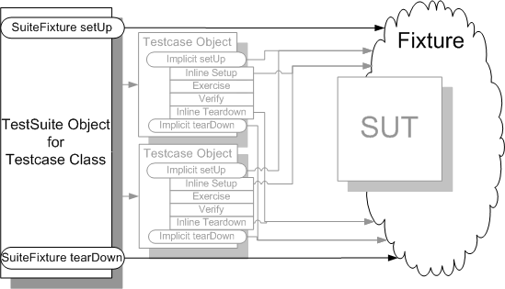
Шаблоны настройки конфигурации
Конфигурация набора (Suite Fixture Setup)
class Test(unittest.TestCase):
@classmethod
def setUpClass(cls): cls._connection = new_connection()
#some test methods here
@classmethod
def tearDownClass(self): cls._connection.destroy()
Конфигурация, общая для всех тестов класса
Выигрыш во времени
Риск появления взаимодействующих тестов (Interacting Tests)

Slide 33
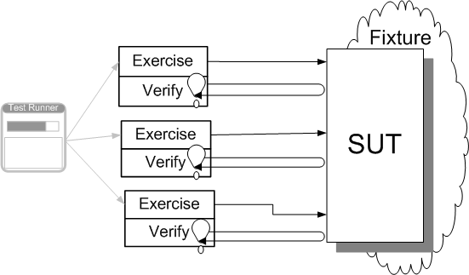
Шаблоны настройки конфигурации
Цепочки тестов (Chained Tests)
class Chain(unittest.TestCase): def test_1(self):
obj = get_from_db() #do something with obj obj.store_into_db()
def test_2(self): obj = get_from_db()
#use obj while testing
Важен порядок тестов
Тесты используют «остатки» предыдущих и экономят время
Риск - меняем один тест, падают остальные

Slide 34

Действие (Exercise)
Цели:
воздействие на тестируемый объект
Примеры:
вызов тестируемых функций
запуск тестируемых утилит ( ? )
тестовое создание экземпляров объектов
вызов api-методов ( ? )
и так далее …

Slide 35

Проверка результатов (Verify)
Стратегии:
Проверка состояния объекта (State Verification)
Проверка поведения (Behavior Verification)
Методы с утверждениями :
Специальное утверждение (Custom Assertion)
Дельта-утверждение (Delta Assertion)
Сторожевое утверждение (Guard Assertion)
Утверждение незаконченного теста (Unfinished Test Assertion)

Slide 36
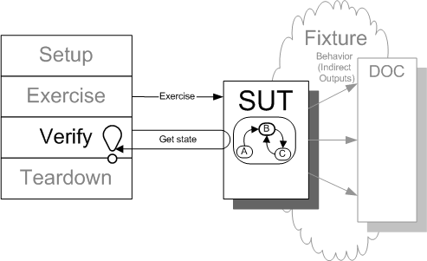
Проверка состояния (State Verification)
важно конечное состояние SUT, а
не то, как в него попали
def test_state(self): expected = CatalogItem() catalog.addItem(expected) actual = catalog.get(0)
self.asserEqual(catalog.size(),1,”…”) self.assertEqual(expected, actual)

Slide 37
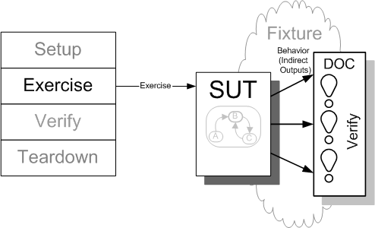
Проверка поведения (Behavior Verification)
DOC – Dependent On Component
Нужен способ проверки
Тестовые двойники (Test Double)
def test_behavior(self): #setup
spy = DOCSpy()
sut = Sut(doc=spy)
#exercise sut.do_smth_what_needs_DOC() #verify
self.asserEqual(spy.numOfCalls,10,”…”)
#teardown doesn’t matter

Slide 38
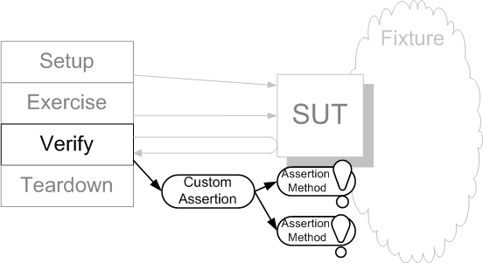
Специальное утверждение (Custom Assertion)
cоздаем собственный assertion
прячем в него повторяющиеся проверки
упрощаем код теста
def test_assert(self):
...
self.assertEqual(expected.field1,
actual.field1) self.assertEqual(expected.field2,
actual.field2) self.assertEqual(expected.field3,
actual.field3)
...
def test_custom_assert(self):
...
assertEqualCustom(expected, actual)
...

Slide 39
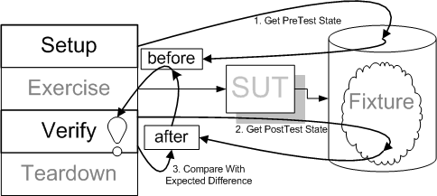
Дельта утверждение
Фиксируем состояние конфигурации до теста
Делаем проверки, отталкиваясь от
зафиксированного состояния
def test_conditional_logic(self): objcount = fixture.get_objects_count() # setup , … , teardown
assertEqual(objcount, fixture.get_objects_count())

Slide 40
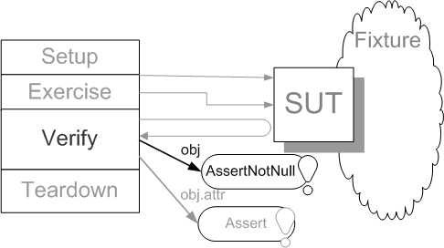
Сторожевое утверждение (Guard Assertion)
Для избавления от условной логики «if then else fail»
Это обычный assertion, но он не относится напрямую к цели теста
Используется как правило между setup и
exercise
def test_conditional_logic(self): if(fixture.catalog):
#do some test else:
self.fail()
def test_guard(self): self.assertIsNotNone(fixture.catalog) #do some test

Slide 41
Утверждение незаконченного теста
«TODO» для автотестов
Не доделанный тест должен фейлиться
class MyTestCase(unittest.TestCase):
def test_unfinished(self): self.fail(“Why I Live???")

Slide 42
Утверждения(Assertions) в unittest
Method | Checks that | New in
assertEqual(a, b) | a == b
assertNotEqual(a, b) | a != b
assertTrue(x) | bool(x) is True
assertFalse(x) | bool(x) is False
assertIs(a, b) | a is b | 2.7
assertIsNot(a, b) | a is not b | 2.7
assertIsNone(x) | x is None | 2.7
assertIsNotNone(x) | x is not None | 2.7
assertIn(a, b) | a in b | 2.7
assertNotIn(a, b) | a not in b | 2.7
assertIsInstance(a, b) | isinstance(a, b) | 2.7
assertNotIsInstance(a, b) | not isinstance(a, b) | 2.7

Slide 43

Очистка (Teardown)
Цели:
исключение возможности неявного влияния тестов друг на друга и повышение их
повторяемости
рациональное использование ресурсов системы
Примеры:
закрытие файловых дескрипторов
освобождение явно выделенной памяти
закрытие сетевых соединений
удаление «следов» в БД, файловой системе
и так далее …

Slide 44
Шаблоны очистки
Очистка со сборкой мусора (Garbage-Collected Teardown)
Автоматическая очистка (Automated Teardown)
Встроенная очистка (Inline Teardown)
Неявная очистка (Implicit Teardown)

Slide 45
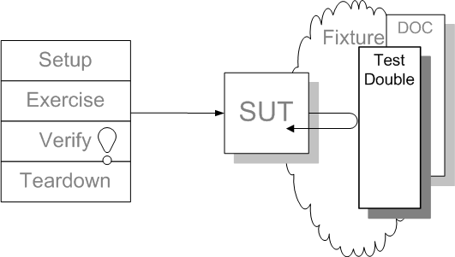
Изоляция проверяемой системы
Для чего?
Тестовые двойники (Test Double)
предоставляет такой же интерфейс, как настоящий компонент
с фиксированным или настраиваемым поведением
позволяет покрыть больше кода
позволяет бороться с медленными
тестами (Slow Test)
Основные типы
Тестовая заглушка (Test Stub)
Тестовый агент (Test Spy)
Подставной объект (Mock Object)

Slide 46
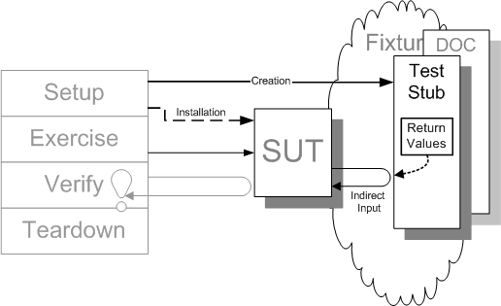
Тестовая заглушка (Test Stub)
возможность опосредованного ввода для
SUT
помогает заставить SUT вести себя так, как нам надо (покрывать нужные ветки кода)

Slide 47
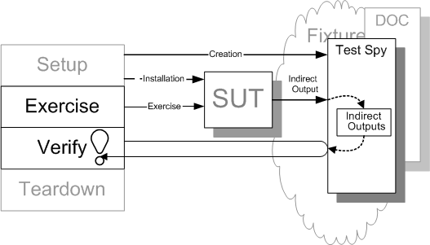
Тестовый агент (Test Spy)
опосредованный вывод - записывает
вызовы SUT
используется с шаблоном «Проверка поведения»

Slide 48
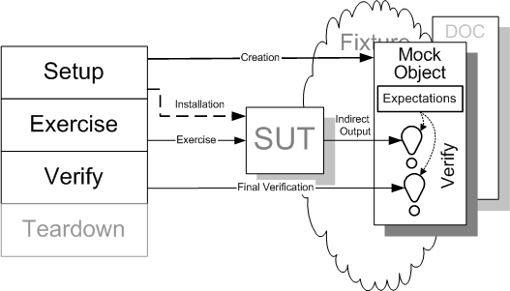
Подставной объект (Mock Object)
настраивается значениями для передачи в
SUT, а также ожиданиями ответов от SUT
cравнивает ответы от SUT с помощью assertions
в самом тесте утверждения не дублируются
используется для проверки поведения SUT
«строгий» и «нестрогий» подставной объект
и порядок вызовов от SUT

Slide 49


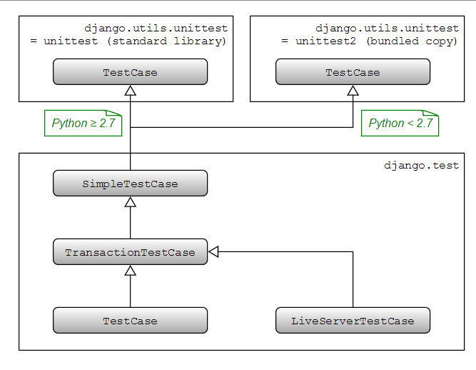
Пример xUnit для не unit-тестов
тесты на модели (model)
тесты на представления (view)
тесты с реальным веб-сервером
даже тесты на GUI

Slide 50
Пример теста на Django
class PollViewTests(TestCase):
def test_index_view_with_no_polls(self):
""" If no polls exist, an appropriate message should be displayed. """ response = self.client.get(reverse('polls:index')) self.assertEqual(response.status_code, 200) self.assertContains(response, "No polls are available.") self.assertQuerysetEqual(response.context['latest_poll_list'], [])
def test_index_view_with_a_past_poll(self):
""" Polls with a pub_date in the past should be displayed on index page. """
create_poll(question="Past poll.", days=-30)
response = self.client.get(reverse('polls:index'))
self.assertQuerysetEqual( response.context['latest_poll_list'], ['<Poll: Past poll.>'] )

Slide 51
Еще один не-unit тест…
import unittest
class GoogleTestCase(unittest.TestCase): def setUp(self):
self.browser = webdriver.Firefox()
def testPageTitle(self): self.browser.get('http://www.google.com') self.assertIn('Google', self.browser.title)
def teardown(self): self.browser.quit
if name == ' main ': unittest.main(verbosity=2)

Slide 52
Отчеты о тестировании и CI
TAP (Test Anything Protocol) – отчеты
1..48
ok 1 Description # Directive # Diagnostic
....
ok 47 Description
ok 48 Description
JUnit – отчеты
<testsuite tests="3">
<testcase classname="foo" name="ASuccessfulTest"/>
<testcase classname="foo" name="AnotherSuccessfulTest"/>
<testcase classname="foo" name="AFailingTest">
<failure type="NotEnoughFoo"> details about failure
</failure>
</testcase>
</testsuite>
Произвольные форматы и конвертации

Slide 53
Признаки плохих тестов (Test Smells)
непонятный тест (Obscure Test)
хрупкий тест (Fragile Test)
условная логика в тесте (Conditional test logic)
дублирование кода (Test Code Duplication)
медленные тесты (Slow Tests)
беспорядочный тест (Erratic test)

Slide 54

Непонятный тест (Obscure Test)
Сложно понять, что делает тест
Сложно его поддерживать
Возможные причины | Возможные решения
Тест делает много лишнего | Оставить только то, что непосредственно относится к цели теста. Декомпозиция теста
Запутанная логика создания , взаимодействия с SUT или проверки | Разработка теста «от общего к частному» Использование вспомогательных методов, специальных утверждений, делегированной настройки

Slide 55

Хрупкий тест (Fragile Test)
Тест «падает» от несвязанных с ним изменений в SUT
Больше анализа тестов – выше трудоемкость поддержки
Возможные причины | Возможные решения
Изменился код, используемый для создания, проверки или очистки | Использовать методы создания, специальные утверждения, хелперы
Неожиданные изменения в данных. Например, действия одного теста «сломали» данные другого | Минимизация влияния тестов друг на друга. Например Fresh Fixture.
Зависимость от контекста. Например, результаты зависят от даты или длины текущего месяца. | Решается в каждом конкретном случае по- особому. Пример (Oracle): ALTER SYSTEM SET fixed_date = '2011-12-31 23:59:59‘; ALTER SYSTEM SET fixed_date=NONE.

Slide 56

Условная логика теста (Conditional Test Logic)
Сложнее отладка самого теста
Непонятный тест
Возможные причины | Возможные решения
«Гибкий тест» – проверяет разное и по-разному в зависимости от внешних условий | Изоляция SUT Декомпозиция теста
If then else | Сторожевые утверждения Специальные утверждения
Сложная очистка | Неявная очистка Автоматическая очистка

Slide 57

Дублирование кода (Test Code Duplication)
Сложность и дороговизна поддержки системы автотестов
Дополнительный рефакторинг
Возможные причины | Возможные решения
Copy - Paste | «Лучше день потерять, зато потом…» (с) м/ф «Крылья, ноги и хвосты»
Изобретение велосипеда. Например, параллельная реализация кучи одинаковых в общем-то хелперов, библиотек и т.д. | Ревью Анализ того, что «велосипед уже есть»

Slide 58

Медленный тест (Slow Test)
Тест слишком долгий, для того, чтобы разработчик запускал его после каждого изменения
Снижает продуктивность команды в целом – «бутылочное горло» в процессе интеграции
Возможные причины | Возможные решения
Использование медленных компонентов. Например , реальной БД. | Замена медленных компонентов , на «быстрых» двойников. Пример: OCI Stub
Долгий процесс создания данных, много повторяющихся общих данных | Использование общей тестовой конфигурации
Неоправданные задержки (чрезмерные задержки, забытые sleep-ы ☺ | Убрать все ненужные паузы Нужные паузы проанализировать на предмет их избыточности

Slide 59

Беспорядочный тест (Erratic Test)
Бесконечный анализ бесконечных «миганий»
НЕРВИРУЕТ!
Возможные причины | Возможные решения
Неявное влияние тестов друг на друга Через данные (создание очистка) | Каждый раз новая конфигурация Ленивая настройка Автоматическая очистка
Конкурентный одновременный запуск | Пересмотреть способ запуска
Зависимость от «фазы луны» | Настройку «фазы луны» сделать частью процесса настройки перед запуском тестов

Slide 60


PyTest – швейцарский нож
Не встроен в python
Поддержка xUnit-style тестов
Политика гарантированной обратной совместимости
Поддерживает стандартное Test Discovery
Возможность собственной настройки Discovery (через ini- файл)
Гибкая настройка тестовых конфигураций (fixtures)
«Из коробки» может запускать unittest-тесты без их модификации
Механизм плагинов существенно расширяющих
функциональность (pytest-xdist, pytest-django, pytest-cov, pytest-pep8 etc)

Slide 61
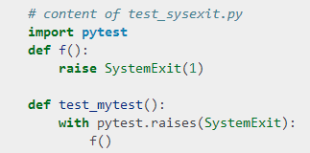
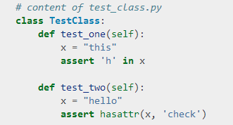
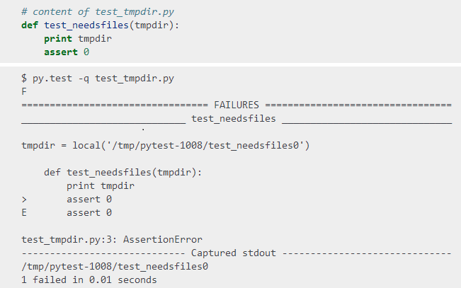
PyTest – совсем чуть-чуть наглядности
Простой тест Группировка в классе
Удобный дефолтный отчет

Slide 62
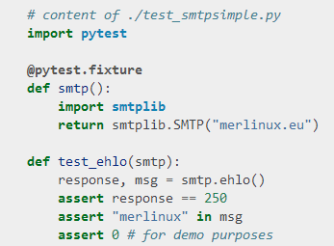
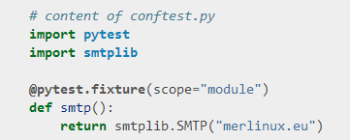
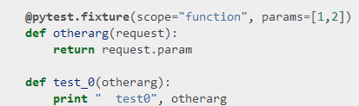
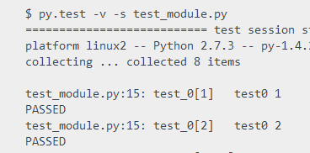
PyTest – «фикстуры»
«фикстуры»
Существенно расширяют возможности стандартного xUnit setup-teardown подхода
Имеют явные имена, по которым могут быть вызваны из тестовых методов , модулей, классов или всего проекта.
Могут быть использованы в других «фикстурах»
Могут быть параметризованы
Имеют несколько уровней области видимости: функция/метод, класс, модуль, сессия
…область «видимости» фикстур…
…параметризация фикстур…

Slide 63

Итоги… ☺
Чему мы научились, Палмер?
Не знаю, сэр.
Я тоже не знаю…. Научились больше этого не делать…. И еще бы знать, что мы сделали…
Это сложно сказать, сэр…

Slide 64

СПАСИБО ЗА ВНИМАНИЕ ☺

